Slide 1

前端工具包Bootstrap介绍
生技二组 夏天松

Slide 2
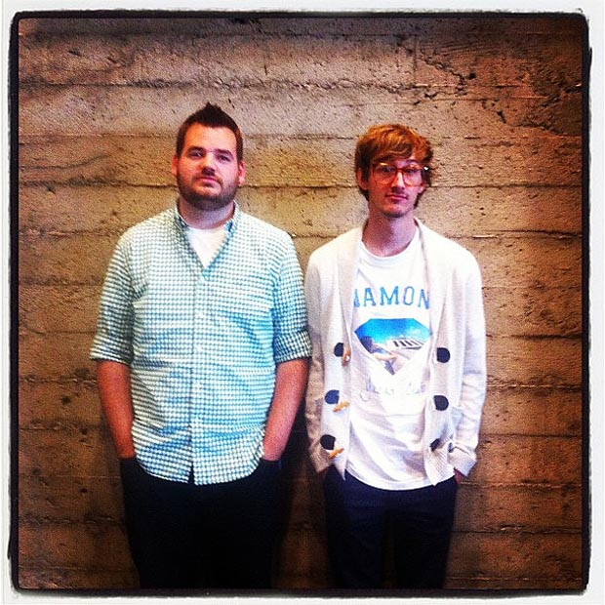
Bootstrap创建者
根本没有一个“Bootstrap开发团队
跟同伴一起写代码
Notes:
http://www.oschina.net/news/35841/about-twitter-bootstrap

Slide 3
Bootstrap学习资源
https://github.com/twitter/bootstrap GitHub地址
http://www.bootcss.com/ Bootstrap中文网
http://ninghao.net/bootstrap/index.html Bootstrap中文文档
http://www.oschina.net/news/35251/twitter-bootstrap-resources 最全的 Twitter Bootstrap 开发资源清单
http://shanghai-sky.iteye.com/blog/1567060 Bootstrap资源
http://www.ituring.com.cn/article/1123 构建Twitter BootStrap

Slide 4
Bootstrap介绍
简洁、直观、强悍的前端开发框架，让web开发更迅速、简单
选择Bootstrap的N个理由：
1、人人为我，我为人人
2、任何人都可以使用
3、丰富的特色

Slide 5
文件压缩包结构
下载压缩包的文件结构
bootstrap/
├── css/ │
├── bootstrap.css │
├── bootstrap.min.css
├── js/ │
├── bootstrap.js │
├── bootstrap.min.js
├── img/
├── glyphicons-halflings.png
└── glyphicons-halflings-white.png

Slide 6
框架
全局性的样式文件，用于重置背景、链接样式、栅格系统等，并包含两个简单的布局结构。
1、全局样式
2、栅格系统
3、流式栅格系统
4、自定义栅格
5、布局—固定布局和流式布局
6、响应式设计

Slide 7
基础CSS样式
1、排版—标题、强调、缩略语、地址、引用、列表
2、代码— <pre>,<code>
3、表格—表格所有标签都支持
4、表单—布局、标记、控件状态、扩展控件
5、按钮—颜色
6、图标—提供了基本的按钮
Notes:
bootstrap-css.html、bootstrap-form1.html、bootstrap-form2.html、bootstrap-form3.html

Slide 8
组件
1、按钮—按钮组和下拉按钮
2、导航—标签页、导航列表、导航条、
面包屑导航条、分页
3、标签
4、标记
5、排版
6、缩略图
7、警告对话框
8、进度条
9、媒体对象
10、消息墙、关闭图标、几个常用的class
Notes:
bootstrap-components-1.html

Slide 9
Javascript插件
1、对话框
2、下拉项
3、滚动侦测
4、标签页
5、工具提示
6、弹出提示
7、通知
8、按钮
9、折叠
10、轮播
11、输入提醒

Slide 10
使用less
使用 LESS (一种CSS预处理器)定制和扩展Bootstrap。
LESS充分利用变量，混合以及其他有用的工具来构建Bootstrap的CSS。
http://www.bootcss.com/lesscss.html

Slide 11
定制
直接下载Bootstrap 或者定制变量、组件、JavaScript插件等

Slide 12

  谢谢！

